Slide 1

Lažne novice
EVA GRMEK, 7. RAZRED

Slide 2
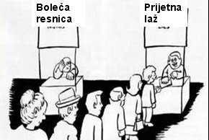
Lažni posnetki
LAŽNE NOVICE
Lažne novice si ogledamo, ker imajo zanimiv naslov in vsebino, ki nas pritegne.

Slide 3
Zakaj se lažne novice širijo?
Napačno je kriviti splet, saj je kriva družba. Ljudje, ki so dovolj podli, da si neko stvar izmislijo in ljudje, ki so dovolj neumni, da novico delijo, ne da bi pred tem preverili, ali je resnična. Tako namreč ustvarimo mrežo, po kateri se lažna novica razširi po vsem svetu. Ljudje ne znamo več razmišljati, vse se nam zdi resnično – če se novica pojavi na spletu, bo že držalo. Žal ni tako. Problem JE, DA LJUDJE, ki ne razmišljajo s svojo glavo in posledično zavajajo tudi druge.

Slide 4
Vrste lažnih novic:
Satira ali parodija (novice, ki so namenjene prelisičenju bralcev).
Lažna povezava (ko se naslov ali slika novice ne ujemata z vsebino).
Zavajalna vsebina (ko se novica uporabljajo za zavajanje).
Napačni kontekst (ko se resnične informacije mešajo z neresničnimi).
Vsiljiv kontekst ( ko se posnema resnične informacije z izmišljenimi viri).
Manipulativen kontekst (ko se resnične informacije manipulirajo za namen prevare).
Izmišljena vsebina (novica je 100% izmišljena).
Notes:
8. Propagandne novice (novica je namenjena propagandi države).

Slide 5
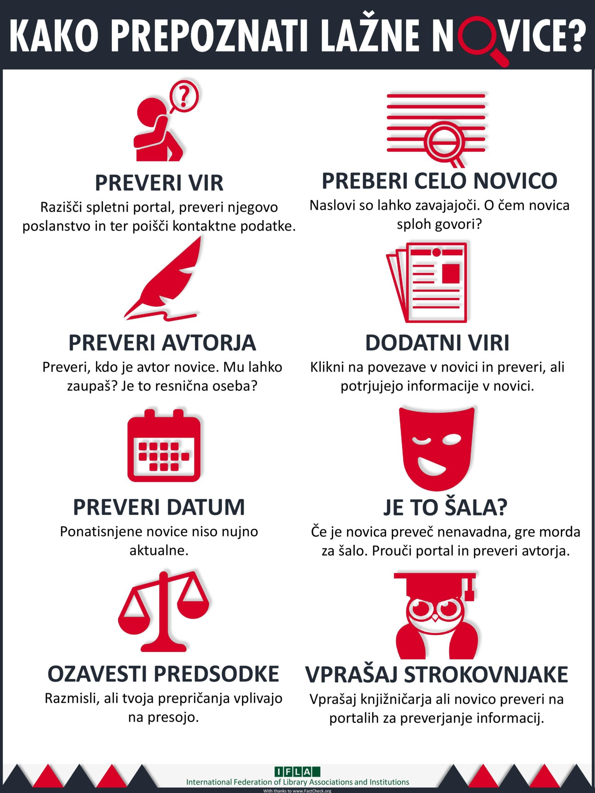


Nasveti za prepoznavanje lažnih novic

Slide 6

Viri:
https://www.student.si/studij-in-kariera/neformalna-izobrazba/kako-prepoznati-lazne-novice/?cn-reloaded=1
https://www.slovenec.org/2018/02/23/lazne-novice-kako-dalec-lahko-gre-cloveska-hudobija/
https://giphy.com/gifs/OqAeQrGmU7lS6tENnQ

Slide 7


konec

